Slide 1
Aggressiot nuorilla

Slide 2

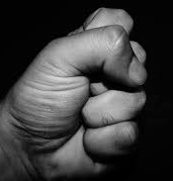
Yleisesti
Aggressio on tunne, johon voi liittyä mm. vihaa, raivoa, ahdistusta, kateutta yms.
Aggressio on täysin normaali tunne, jota me kaikki joskus koemme, eikä se ole vielä itsessään mikään teko
Niistä tulee haitallisia vasta silloin kun niitä ei pysty hallitsemaan
Kun ihminen on kykenevä itsehillintään ja tunnesäätelyyn, ei aggressioista koidu peruuttamattomia tekoja

Slide 3
Aggression toiminta
Hankalat, stressaavat tai ahdistavat tilanteet: esimerkiksi hermostuminen jostakin asiasta tai jonkun ihmisen toiminnasta
Aggression purkamisen rajat:
– Ketään ei saisi satuttaa.
– Mikään ei saisi rikkoutua.
– Mitään peruuttamatonta ei saisi tapahtua.

Slide 4
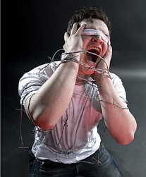
Vaikutukset kehossa
Fyysiset: Esim. levottomuus, ahdistuneisuus ja pakollinen fyysinen toiminta, kuten huutaminen tai ravakka liikkuminen
Kehon sisäinen toiminta: verenpaine nousee, sydämen syke nopeutuu, kädet hikoilevat ja lihakset jäykistyvät
Kehoon virtaa mm. testostereonia ja adrenaliinia, jotka saavat ihmisen olemaan varuillaan
–> keskittyminen herpaantuu

Slide 5
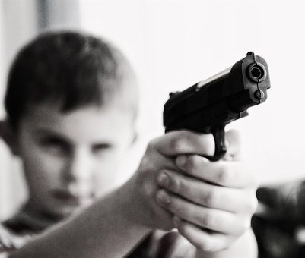
Nuorten vihanhallinnan ongelmat
Vääränlaiset ja epäterveet aggressiot vievät lopulta tekoihin; väkivalta ja kiusaaminen
Kehon ja mielen yhteistoiminta voi ajaa ihmisen väkivaltaiseksi
Traumat?

Slide 6
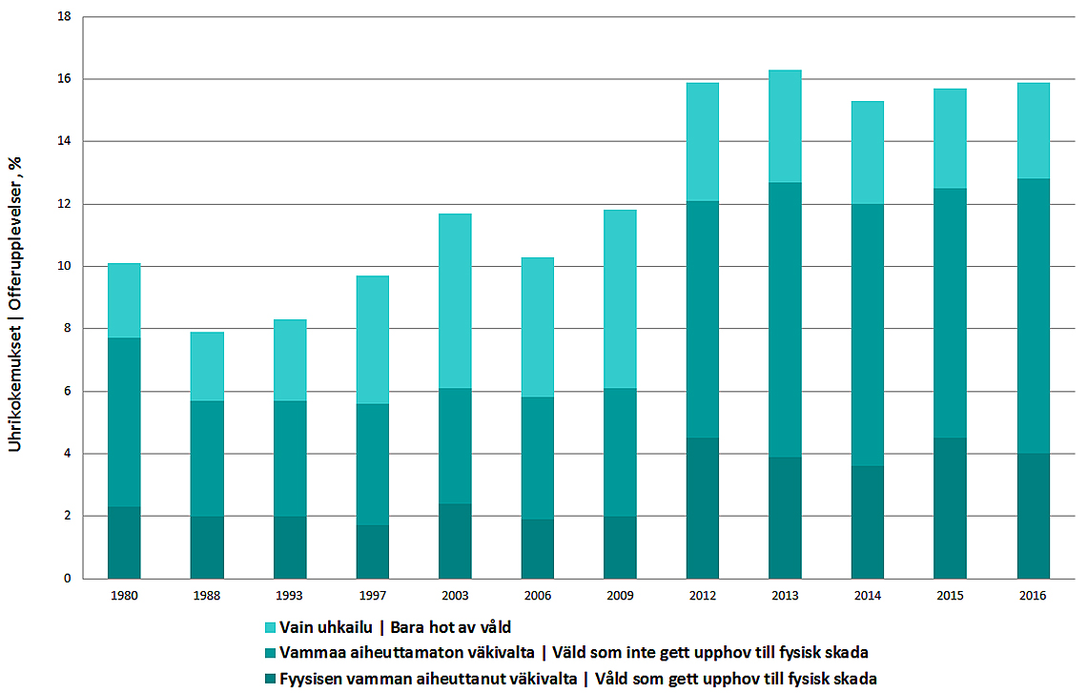
Tilastoja
Alaikäisten tekemiä tapon yrityksiä vuonna 2020 jo 64, kun vastaava luki vuonna 2019 oli 35 > väkivalta kovassa nousussa
Pelkästään Itä-Uudellamaalla vuonna 2019 Poliisin tilastoihin kirjattiin 58 alaikäisten tekemää ryöstöä
Taustalla usein päihdekierre
Korona?
https://rikoksentorjunta.fi/vakivaltarikokset

Slide 7
Ylen artikkeli aggressiotyypeistä
Epäsuora ja passiivinen aggressio
Itseen kääntyvä aggressio
Tuhoava aggressio
Myönteinen aggressio
https://yle.fi/uutiset/3-10628073

Slide 8
Lähteet
https://www.mielenterveystalo.fi/aikuiset/itsehoito-ja-oppaat/itsehoito/aggression_tunteen_omahoito/Pages/mita_on_aggressio.aspx
https://yle.fi/uutiset/3-11690369
Lukion psykologia kurssit 1-6
https://yle.fi/uutiset/3-11656076
Kuvat:
https://cdn.pixabay.com/photo/2016/03/25/09/00/hand-1278399__480.jpg
https://cdn.pixabay.com/photo/2014/08/22/21/45/child-424772__480.jpg’
https://cdn.pixabay.com/photo/2014/08/22/21/45/child-424772__480.jpg

